Slide 1
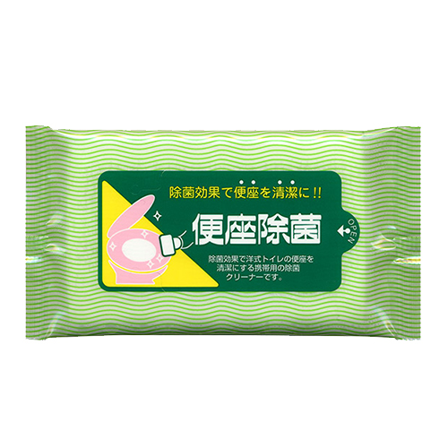
【提案書】
便座除菌
特徴
除菌効果でさっと拭くだけで洋式トイレの便座を清潔にするウェットティッシュです。携帯に便利なコンパクトサイズなので、会社や外出先などでのご使用に最適です。ノベルティにおすすめ。
納期
納期スペース
仕様
素 材 ： 不織布
サイズ ： 70mm（縦）×135mm（横）
注意事項 ： 在庫状況が流動的に変化する商品になります。納期等は担当より ご連絡いたします。
備 考 ： 10枚入り
お見積
お見積りスペース

